Slide 1
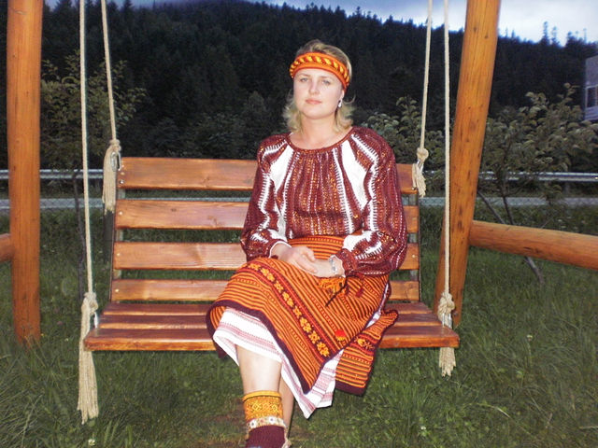
Життєве кредо: Вчитель повинен рухатися
в ногу з часом: тільки тоді він буде по справжньому
цікавим своїм учням!
З ДОСВІДУ РОБОТИ вчителя музичного мистецтва
Лапшинської ЗОШ І-ІІ ступенів Бідули Наталії Михайлівни
Проблема, над якою працюю:
Використання ІКТ на уроках музичного мистецтва як засобу підвищення рівня розвитку естетичного виховання учнів

Slide 2
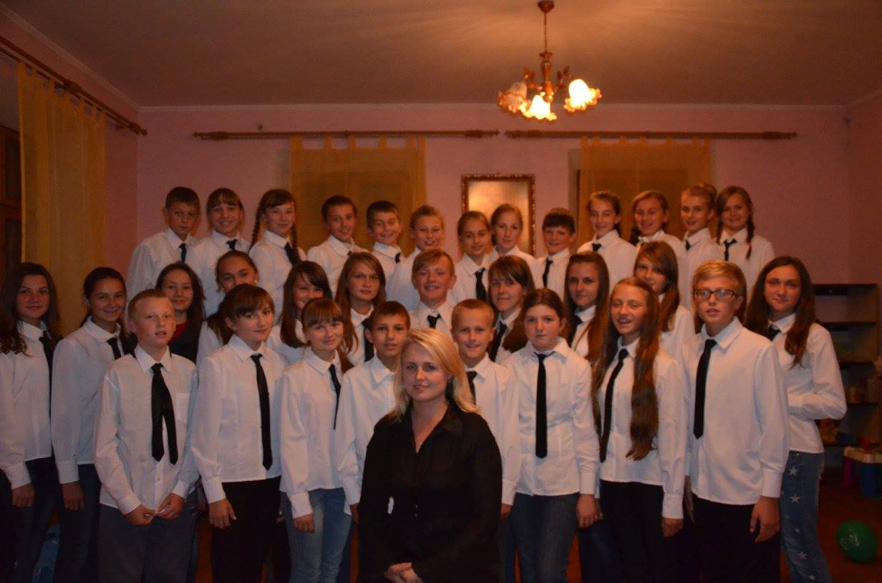
План професійного зростання: - удосконалювати педагогічну техніку володіння інтерактивними методами, - розробляти матеріали для публікацій, - підвищувати свій рівень знань на курсах підвищення кваліфікації, - працювати з нормативно-правовою документацією.

Slide 3
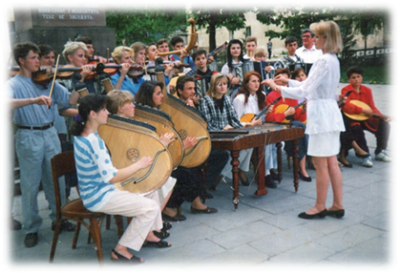
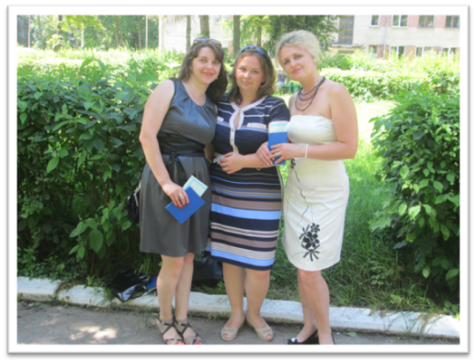
АНКЕТНІ ДАНІ
Дата народження: 2 вересня 1977 року
Місце народження: с.Лапшин, Бережанського району, Тернопільської області
Навчання:
- у 1992 році закінчила лапшинську зош і-ІІ ступенів
1988 -1992 Музична освіта розпочалася з Бережанської школи мистецтв ім. М. Бездільного
Продовжила навчання у теребовлянському вищому училищі культури
у 1996 році закінчила навчання за спеціальністю «Народна художня творчість» присвоєно кваліфікацію: викладач народних інструментів; керівник оркестру і ансамблю; організатор Кдд.
у 2005 здобула Педагогічну освіту в тнпу ім. в.гнатюка за спеціальністю «Педагогіка і методика середньої освіти» вчителя географії, основ економіки, організатора краєзнавчо-туристичної роботи
2011 - 2013 здобула, спеціальність філолога, вчителя української мови і літератури, зарубіжної літератури
Кваліфікаційна категорія:“спеціаліст І категорії”
Стаж роботи:10 років

Slide 4
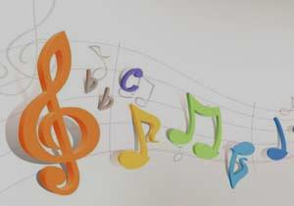
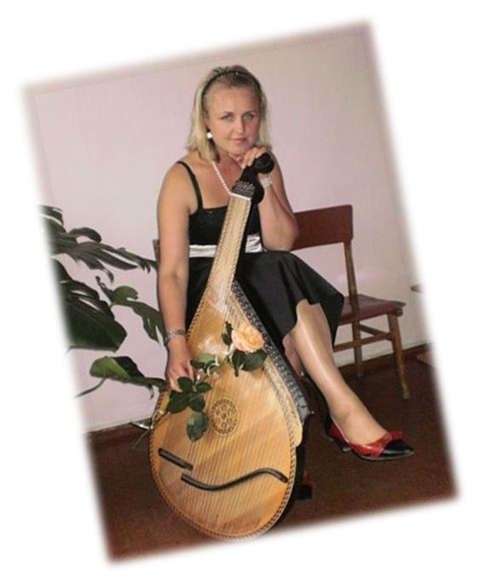
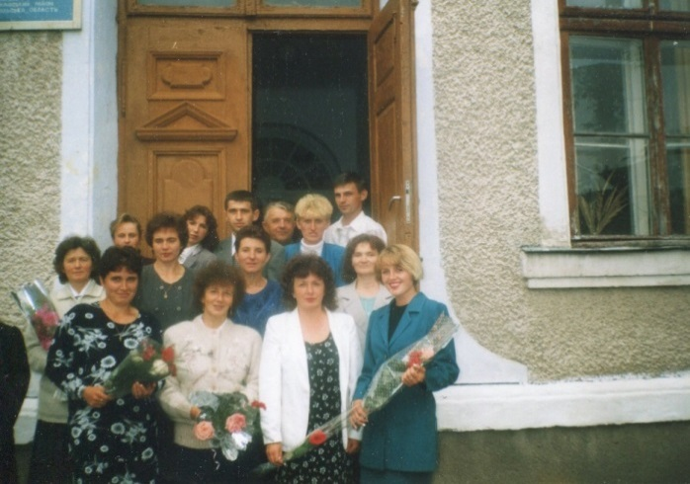
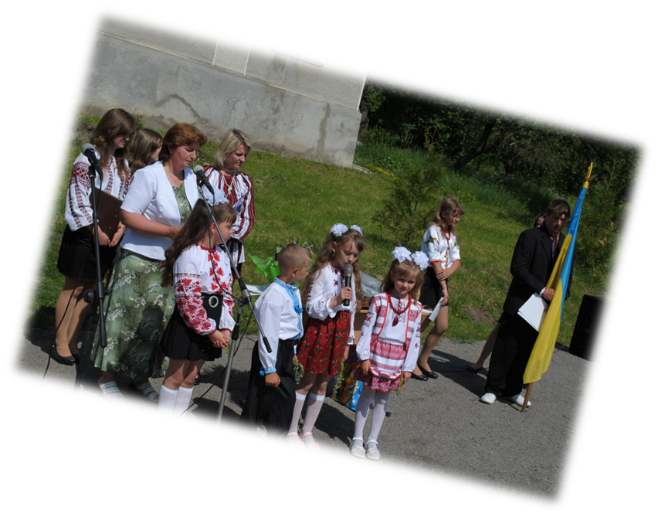
Педагогічний досвід здобувала в таких закладах освіти:
НАРАЇВСЬКА ЗОШ І-ІІІ ст
Підгаєцька дитяча музична школа
Бережанська школа-інтернат
РОГАЧИНСЬКА ЗОШ І-ІІІ ст

Slide 5
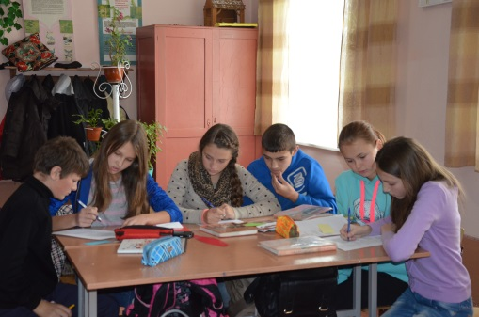
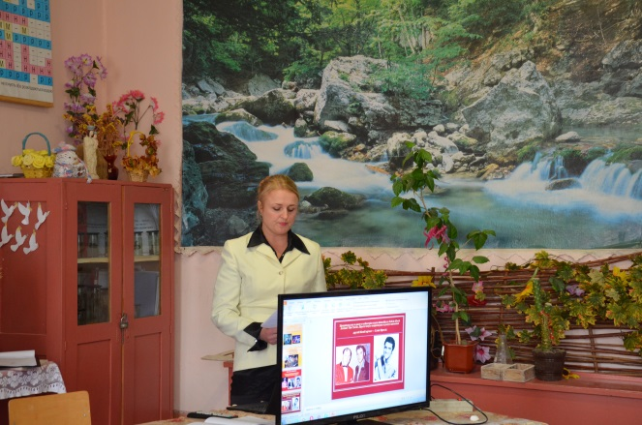
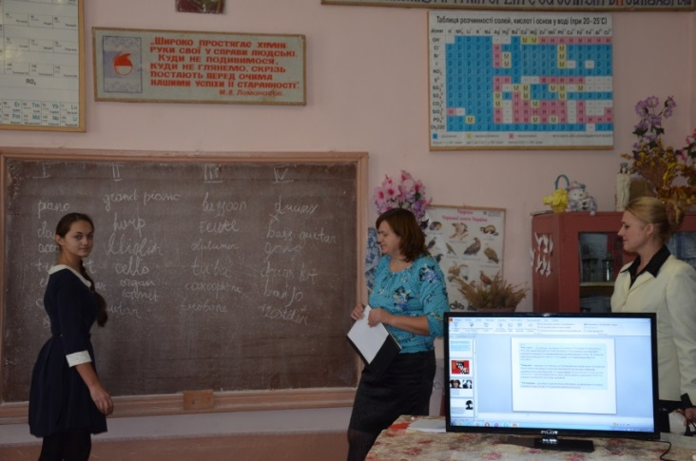
АКТУАЛЬНІСТЬ проблеми пов'язана із змінами, які відбуваються в освіті і суспільстві
ШЛЯХИ РЕАЛІЗАЦІЇ ПРОБЛЕМИ:
позитивна взаємозалежність учнів, співпраця у навчанні;
застосування ІКТ та мультимедійних засобів на уроках музичного мистецтва;
застосування на практиці нестандартних уроків: урок – вікторина, урок – подорож, урок – дискусія, урок-конкурс, інтегрований урок;

Slide 6
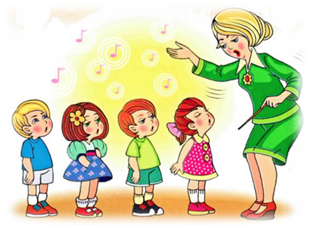
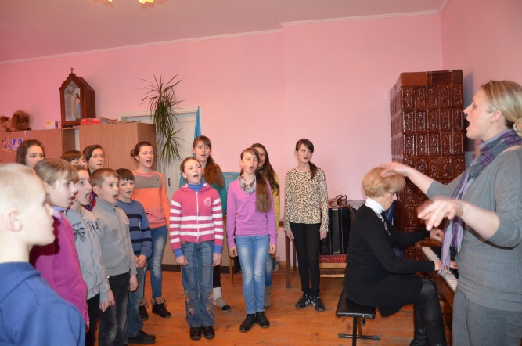
Сутність досвіду і його новизна
На уроці необхідно прагнути до безпосереднього спілкування, використовуючи такі прийоми:
- навідні запитання;
- підказки впівголоса;
- запитальний або здивований погляд;
- одобрюючий кивок;
- тести;
-міміка вчителя.

Slide 7
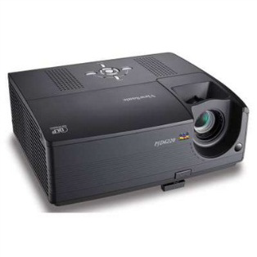
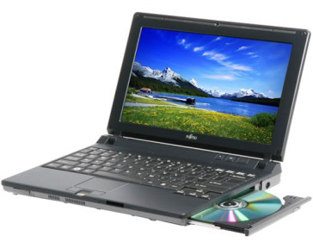
Обладнання для сучасного уроку
- Естетичне оформлення кабінету,
- ДМІ, наочність, ТЗН, магнітофон,
- телевізор, грамзаписи,
-аудіо і відеозаписи, фонограми.

Slide 8
Елементарне музикування
Музичне сприймання та аналіз твору
Засвоєння музичних понять і термінів
Структурні компоненти уроку
музичного мистецтва
Вокальна імпровізація
Виконання пісень
Пластична імпровізація та фізкультхвилинки

Slide 9
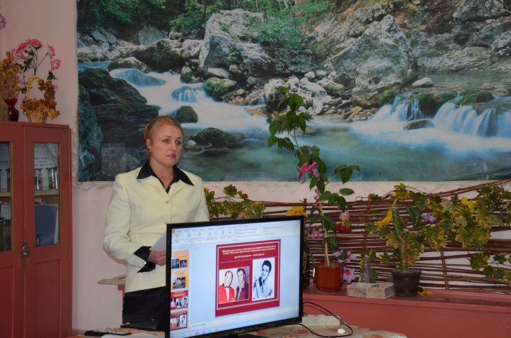
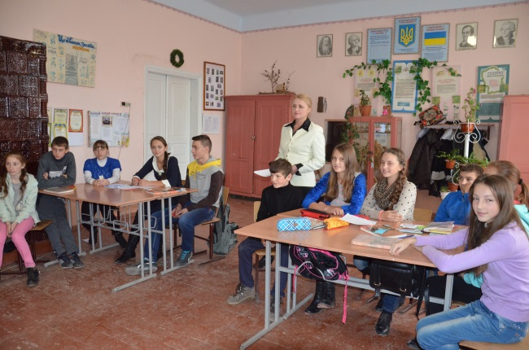
Використовую такі інтерактивні та мультимедійні методи навчання: «мозковий штурм», “музичне доміно”, «ланцюжок», «Вірю чи не вірю», «М’яч із термінами», «Асоціації», «Знайди пару», «Запитання і відповідь», «Музичний калейдоскоп», «Брей-ринг». у своїй педагогічній діяльності практикую нестандартні уроки: урок- вікторина; урок-оркестр; урок-конкурс; урок-подорож; урок-“круглий стіл”; урок-самопізнання; урок-картинна галерея; урок-КВК.

Slide 10
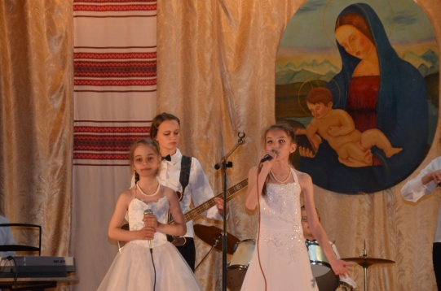
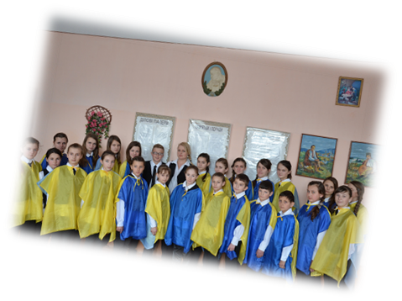
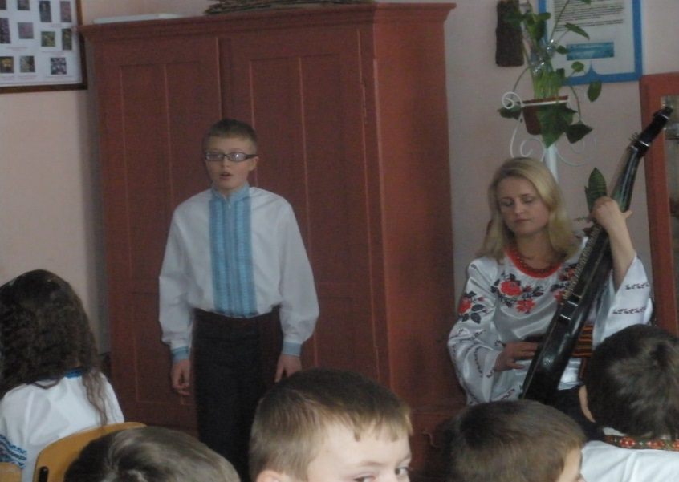
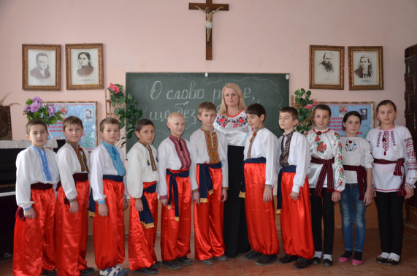
В нашій школі широко використовується гурткова робота
Головна мета гуртка: - формування компетентностей особистості засобом вокально-хорового мистецтва; - розвиток музичних і вокальних здібностей; - формування музично-естетичного смаку; - різнобічний розвиток вокально-хорового слуху; - розширення загального світогляду. - ціннісне ставлення до праці, природи, до людей, держави, суспільства і мистецтва.
Окрім хорового співу працюю з малими виконавськими формами: солісти, дуети, тріо, квартет, літературно-музичні композиції та флешмоби

Slide 11
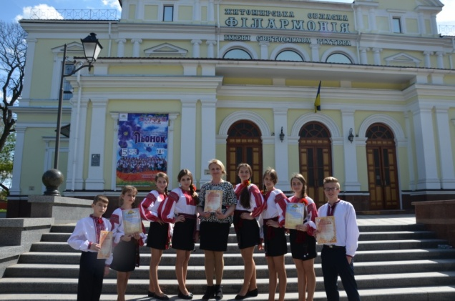
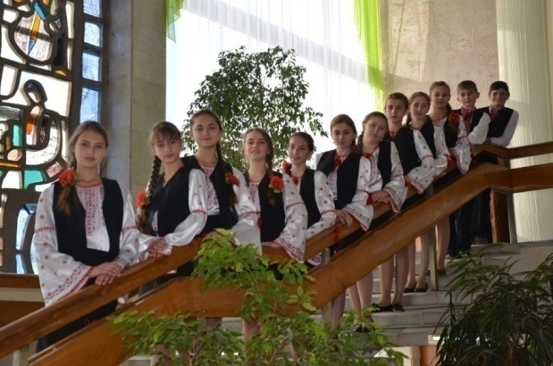
Районний фестиваль-конкурс патріотичної пісні, прози, поезії, образотварчого мистецтва "Свята Покрова" присвячений 100 літтю боїв на горі Лисоні
Основними напрямами своєї роботи вважаю – духовне виховання дітей. Створений дитячий церковний хор ім..Лева Джулинського, ансамбль “Білі янголи” з ними ми:
- обмінюємося досвідом церковного хорового співу з дитячими колективами інших парафій;
співпрацюємо з батьками;
зберігаємо народні звичаї( коляда, вертеп, хресна дорога, гаївки, весілля, хрестини.)
весело з користю проводимо вільний час (пікнік, художня галерея, каток, драмтеатр Тернопіль, прогулянка на велосипедах,екскурсія у Львів…)
Результат моєї гурткової роботи
Обласний фестиваль-конкурс
патріотичної пісні, прози, поезії,
образотварчого мистецтва "Свята Покрова" присвячений 100 літтю боїв на горі Лисоні
Всеукраїнський конкурс «Хочу стати зіркою України» Житомир

Slide 12
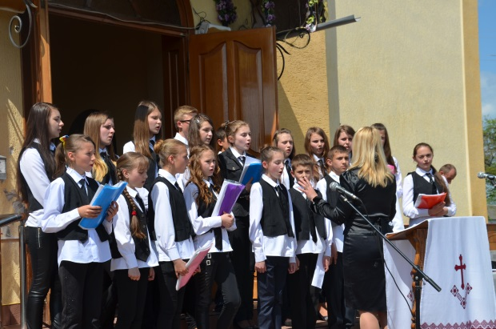
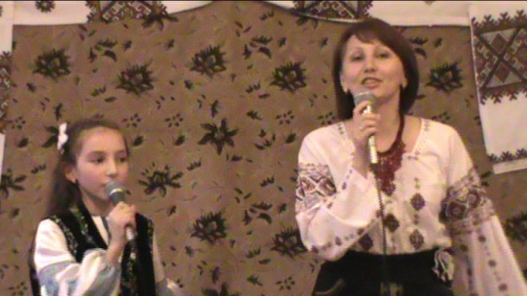
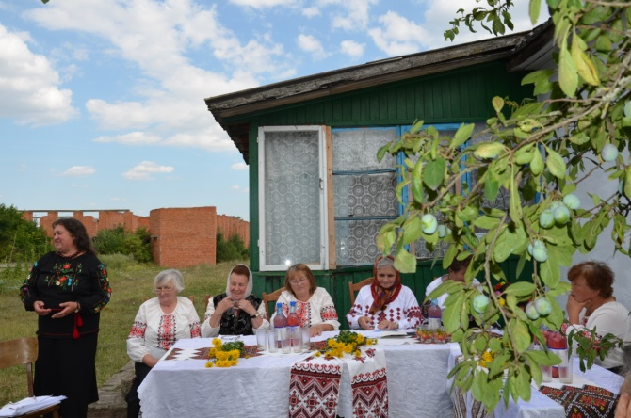
Результативність та перспективи його використання
Досвід роботи спрямований на:
формування в учнів позитивного ставлення до навчання,
розвиток пізнавальних можливостей та інтересу до вивчення музичної культури рідного села.

